Slide 1
Bài 32. Lực hướng tâm và gia tốc hướng tâm

Slide 2
Lực hướng tâm
01

Slide 3
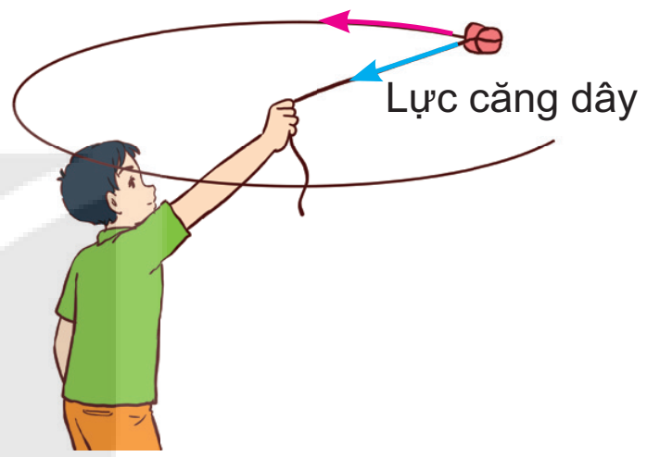
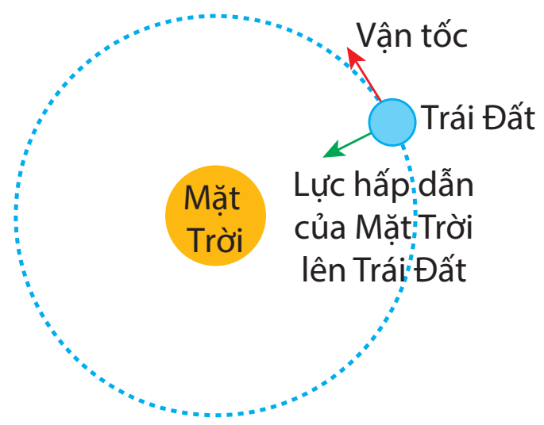
Lực hướng tâm là lực (hoặc hợp lực) tác dụng lên vật chuyển động tròn đều hướng vào tâm quỹ đạo
Lực căng dây là lực hướng tâm, giữ cho vật chuyển động tròn
Lực hấp dẫn là lực hướng tâm, giữ cho Trái Đất chuyển động tròn

Slide 4
Gia tốc hướng tâm
02

Slide 5
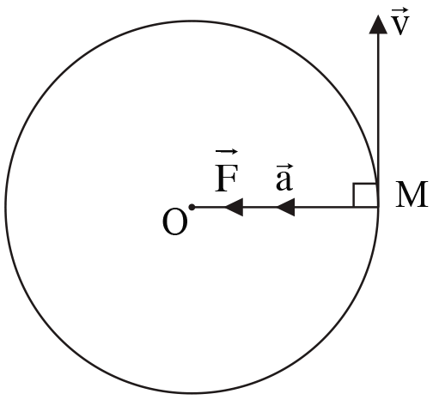
Trong chuyển động tròn đều, lực hướng tâm gây ra gia tốc hướng vào tâm nên gia tốc này được gọi là gia tốc hướng tâm

Slide 6

1. Tính gia tốc hướng tâm của một vệ tinh nhân tạo chuyển động tròn đều
quanh Trái Đất với bán kính quỹ đạo là 7000 km và tốc độ 7,57 km/s
Hướng dẫn
Bài làm
- Gia tốc hướng tâm:
- Gia tốc hướng tâm của vệ tinh là:

Slide 7
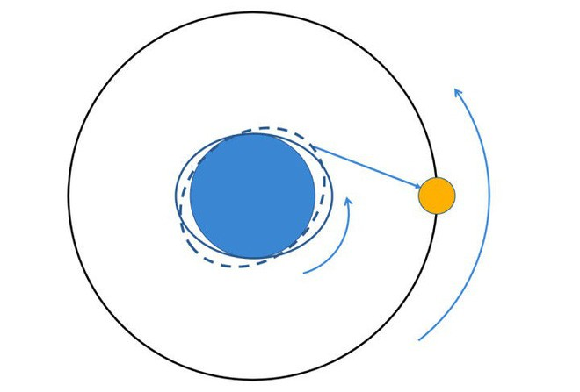
2. Tính gia tốc hướng tâm của Mặt Trăng trong chuyển động quay quanh Trái
Đất (coi Mặt Trăng chuyển động tròn đều quanh Trái Đất). Biết khoảng cách từ Mặt Trăng đến tâm Trái Đất là 3,87.10⁸ m và chu kì quay là 27,2 ngày
Hướng dẫn
Bài làm
- Gia tốc hướng tâm:
- Gia tốc hướng tâm của Mặt Trăng là:

Slide 8

3. Kim phút của một chiếc đồng hồ dài 8 cm. Tính gia tốc hướng tâm của đầu
kim
Hướng dẫn
Bài làm
- Gia tốc hướng tâm:
- Thời gian để kim phút quay hết một vòng là 60 phút nên:
T = 60 phút = 3600 s
- Gia tốc hướng tâm của đầu kim phút là:

Slide 9
Công thức độ lớn lực hướng tâm
03

Slide 10
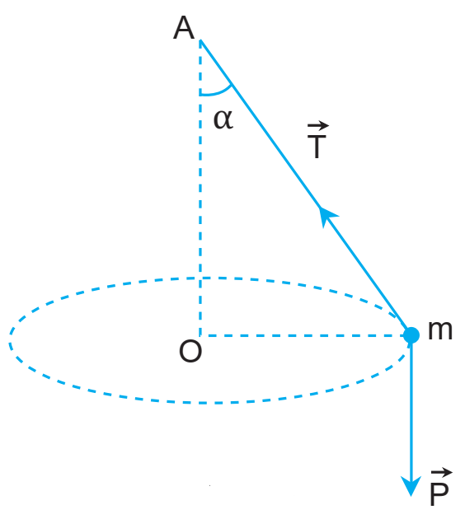
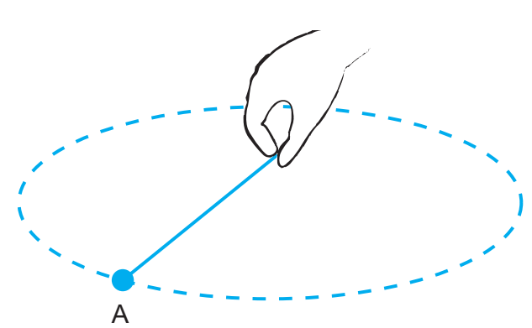
Công thức tính độ lớn lực hướng tâm
Một số ví dụ về lực hướng tâm

Slide 11
4. Trong trường hợp ở hình dưới, dây dài 0,75 m
a) Bạn A nói rằng: “Tốc độ quay càng lớn thì góc lệch của dây
so với phương thẳng đứng cũng càng lớn”. Hãy chứng minh điều đó
b) Tính tần số quay để dây lệch góc ɑ = 60⁰ so với phương thẳng
đứng, lấy g = 9,8 m/s²
Hướng dẫn
Bài làm
a) Ta có:
a) Ta có:
- Khi ω tăng thì cosɑ giảm => ɑ tăng (vì từ 0⁰ đến 90⁰ hàm cos nghịch biến)

Slide 12
4. Trong trường hợp ở hình dưới, dây dài 0,75 m
a) Bạn A nói rằng: “Tốc độ quay càng lớn thì góc lệch của dây
so với phương thẳng đứng cũng càng lớn”. Hãy chứng minh điều đó
b) Tính tần số quay để dây lệch góc ɑ = 60⁰ so với phương thẳng
đứng, lấy g = 9,8 m/s²
Hướng dẫn
Bài làm
a) Ta có:
b) Ta có:
b) Ta có:

Slide 13
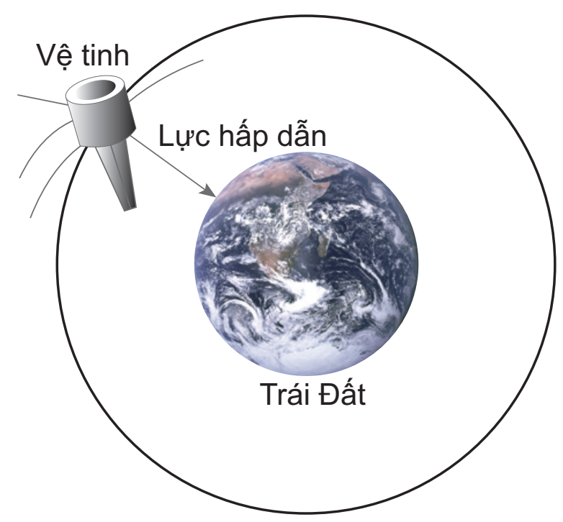
5. Hình dưới mô tả một vệ tinh nhân tạo quay quanh Trái
Đất
a) Lực nào là lực hướng tâm?
b) Nếu vệ tinh trên là vệ tinh địa tĩnh (nằm trong mặt phẳng xích
đạo của Trái Đất và có tốc độ góc bằng tốc độ góc tự quay của
Trái Đất quay quanh trục của nó). Hãy tìm gia tốc hướng tâm
của vệ tinh. Cho gần đúng bán kính Trái Đất là 6400 km và độ
cao của vệ tinh so với mặt đất bằng 35780 km
Hướng dẫn
Bài làm
a) Lực hấp dẫn
b) Gia tốc hướng tâm:
a) Lực hướng tâm là lực hấp dẫn giữa Trái Đất và vệ tinh
b) Trái Đất tự quay quanh trục mất 24h nên T = 24h = 86400 s

Slide 14
5. Hình dưới mô tả một vệ tinh nhân tạo quay quanh Trái
Đất
a) Lực nào là lực hướng tâm?
b) Nếu vệ tinh trên là vệ tinh địa tĩnh (nằm trong mặt phẳng xích
đạo của Trái Đất và có tốc độ góc bằng tốc độ góc tự quay của
Trái Đất quay quanh trục của nó). Hãy tìm gia tốc hướng tâm
của vệ tinh. Cho gần đúng bán kính Trái Đất là 6400 km và độ
cao của vệ tinh so với mặt đất bằng 35780 km
Hướng dẫn
Bài làm
a) Lực hấp dẫn
b) Gia tốc hướng tâm:
- Gia tốc hướng tâm là:

